Slide 1
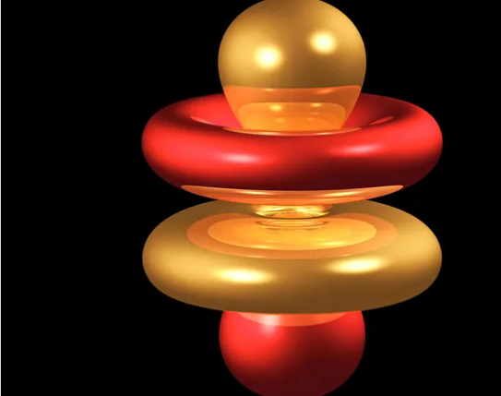
4. Atomin energia on kvantittunut

Slide 2
Atomimallin kehitys
n. 400 ea Leukippos ja Demokritos => Atomi
n. 350 ea Aristoteles
1804 Dalton
Sama kemiallinen yhdiste sisältää alkuaineita samassa suhteessa
1897 Thompson
Keksi elektronin
”rusinakakkumalli”
1897 Rutherford
Atomilla ydin ja sen ympärillä elektroniverho

Slide 3
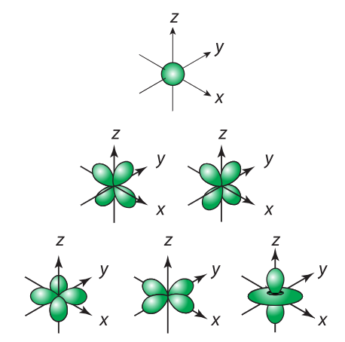
1913 Bohr
Atomimalli
Atomin kvanttiluonne
Ennusti spektrit oikein
1926 Schrödinger. Kvanttimekaaninen atomimalli
Elektronilla ei ole ratoja => todennäköisyyksiä. Kuvataan aaltofunktiolla
Orbitaalit = energiatilat
Mahtuu vain tietty määrä elektroneita
Paulin kieltosääntö

Slide 4
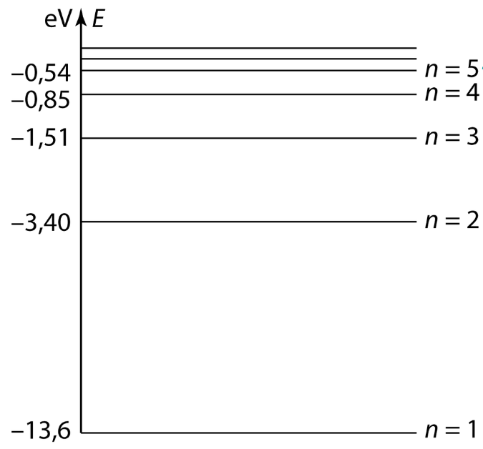
Energiatilat
Vetyatomi
n = 1 atomin perustila
n = 2,3,4,… atomin viritystilat
Atomi voi absorboida energiaa, jolloin se virittyy. Viritys purkautuu ja atomi emittoi energiaa
Vain tietyt viritystilat ovat mahdollisia
Elektronit seisovassa aaltoliikkeessä $λ=\frac{h}{p}$

Slide 5
Energiatasokaavio
n = kvanttiluku. E = kvanttilukua vastaava energia
Energiatasot negatiivisia
Arvot kvantittuneita
Energian nollataso => Elektroni ei ole ytimen vaikutuspiirissä
Alin tila = perustila (matalin energia)
Loput tilat viritystiloja
Viritykset kuvassa ylöspäin, purkautumiset alas
Virityksen voi tehdä fotoni tai elektroni. Virittävä energia aina kahden tason välinen energia
Emissio sähkömagneettista säteilyä
Ionisointienergia
Virittävä energia: $hf=E_{m}−E_{n}$

Slide 6
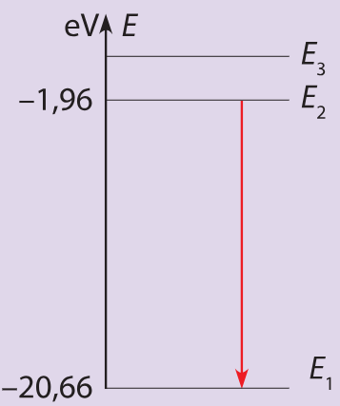

Slide 7
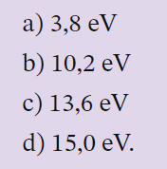
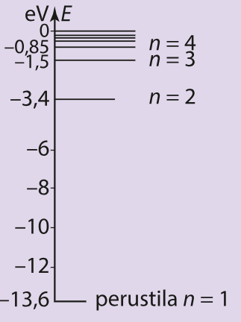

Slide 10
Tehtävät (Kpl 4):
9, 10, 13, 14, 16, 21

